Slide 1
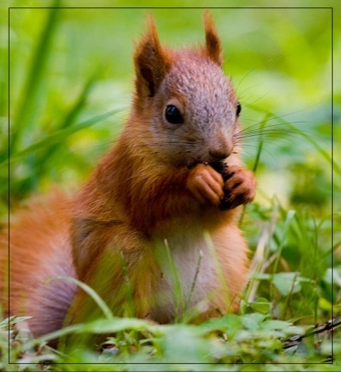
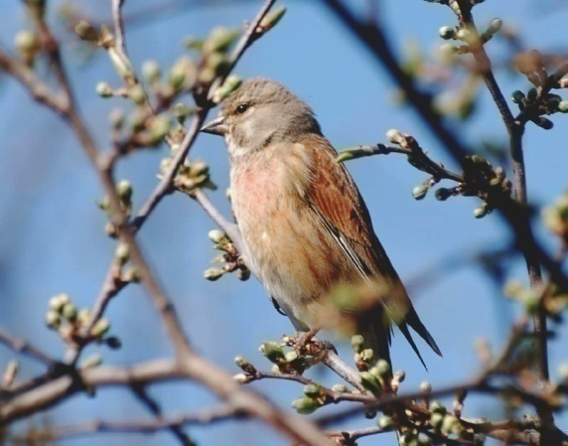
Главные направления эволюции органического мира
МБОУ «ВСОШ № 34»
Преподаватель биологии
Токранова Т.Ю.
2012 г.

Slide 2
Цели
Изучение основных направлений эволюции органического мира.
Развитие компетентности в сфере самостоятельной познавательной деятельности.
Расширение кругозора учащихся.

Slide 3
План урока
Повторение темы: «Вид. Критерии вида».
Главные направления органической эволюции: биологический прогресс, биологический регресс.
Главные пути биологического прогресса: ароморфоз, идиоадаптация, общая дегенерация.
Соотношение главных путей органической эволюции.
Влияние деятельности человека на главные направления органической эволюции.

Slide 4
Тема «Вид.Критерии вида»
( вопросы для повторения)
Понятие вид и история его становления в биологии.
Дать характеристику морфологическому и генетическому критериям вида.
Дать характеристику физиолого – биохимическому и этологическому критериям вида.
Дать характеристику экологическому и географичекому критериям вида.

Slide 5
Критерии вида
Физиологический
(сходство процессов, протекающих
в организмах одного вида;
не скрещиваемость разных видов)
Биохимический
(сходный химический
состав внутриклеточной
среды у особей одного вида)
Критерии
вида
Морфологический
( сходство признаков
внешнего строения у
особей одного вида)
Географический
(обитание особей одного
вида в пределах
общего ареала)
Экологический
(обитание особей одного
вида в определённых, сходных
экологических условиях)
Генетический
( определённый набор
хромосом у особей
одного вида)
Этологический
(присущие только данному
виду животных
особенности поведения)

Slide 6
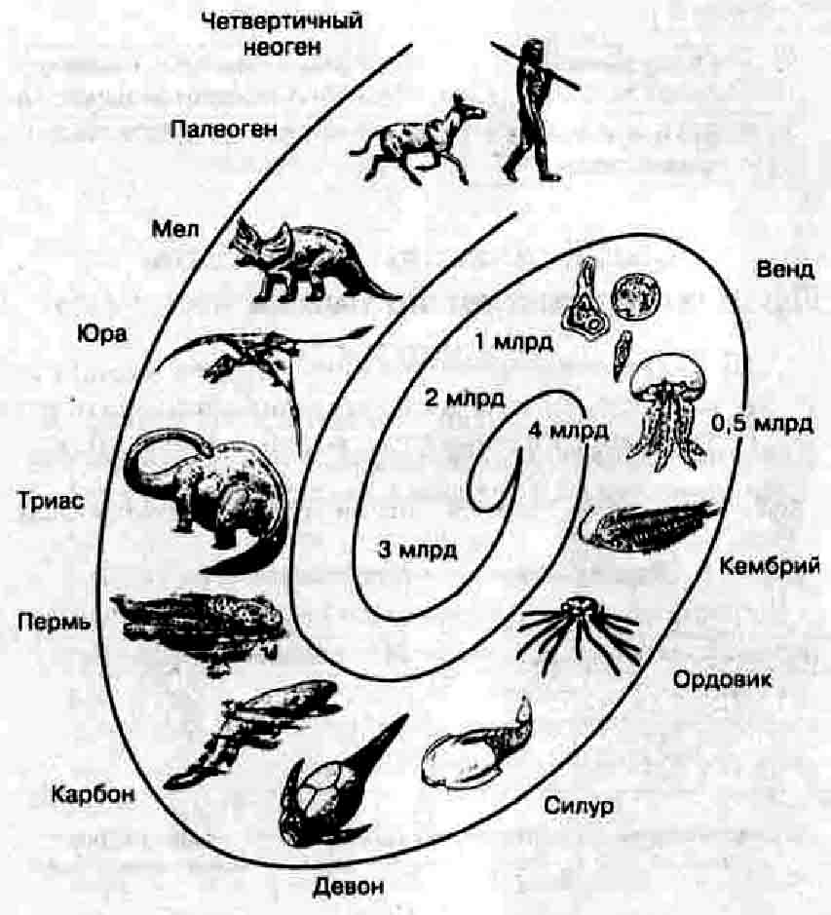
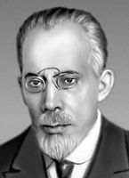
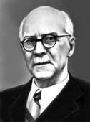
"Либо виды без эволюции, либо эволюция без видов".
Эволюция – процесс исторического развития живой природы на основе изменчивости, наследственности и естественного отбора.
Северцов
Алексей Николаевич
(1866 – 1936)
Шмальгаузен
Иван Иванович
(1884 – 1963)

Slide 7
Направления эволюции
Биологический прогресс.
- Возрастание приспособленности организмов к окружающей среде.
Увеличение численности вида.
Расширение ареала.
Биологический регресс.
Снижение уровня приспособленности к условиям обитания.
Уменьшение численности вида.
Сокращение ареала.

Slide 8
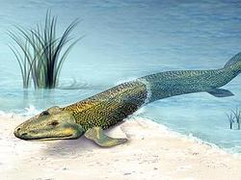
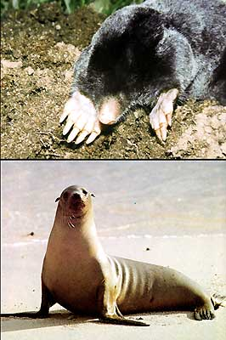
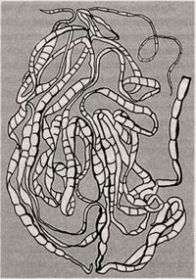

Slide 9
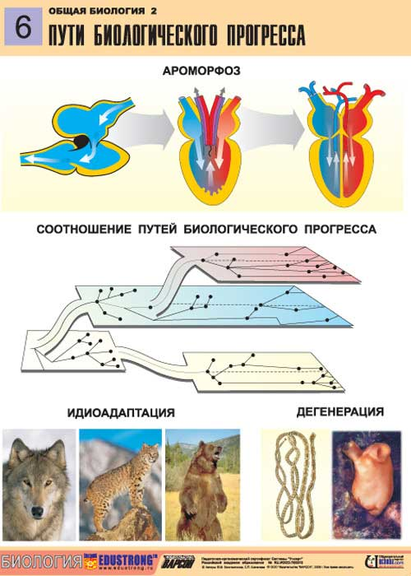
Пути биологического прогресса

Slide 10
Ароморфоз
(по А.Н.Северцову)
Возникновение в ходе эволюции признаков, которые существенно повышают уровень организации живых организмов.

Slide 11
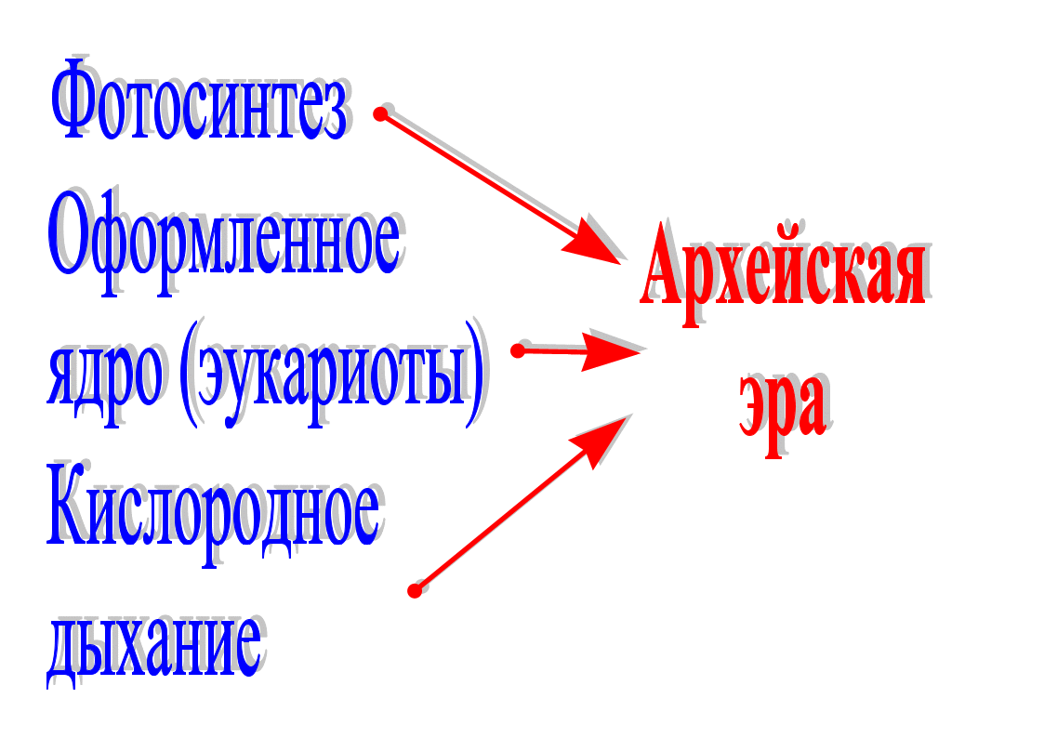
Ароморфозы Архейской эры

Slide 12
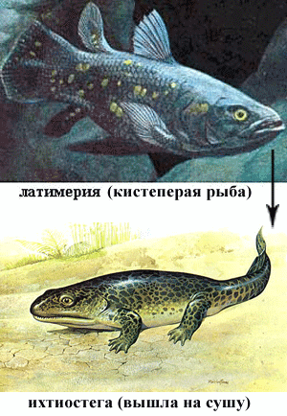
Крупные Ароморфозы

Slide 13
Идиоадаптация
Это приспособления живого мира к окружающей среде, открывающие перед организмами возможность прогрессивного развития без принципиальной перестройки их биологической организации.

Slide 14
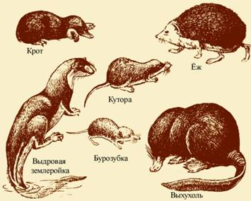
Разнообразие форм
идиоадаптации у насекомоядных

Slide 15
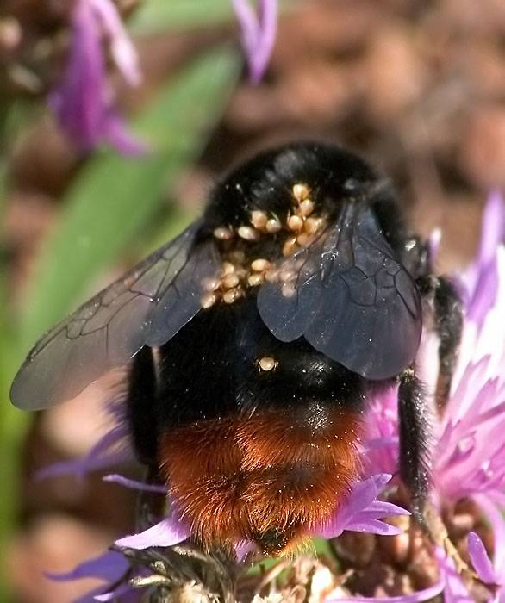
Дегенерация
резкое упрощение организации, связанное с исчезновением
целых систем органов и функций
Существуют некоторые общие причины, которые во всех группах животного царства способны вызывать дегенерацию. Такое действие оказывает, например, паразитический образ жизни.

Slide 16
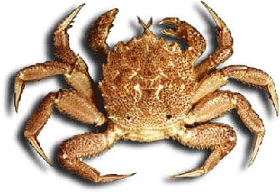
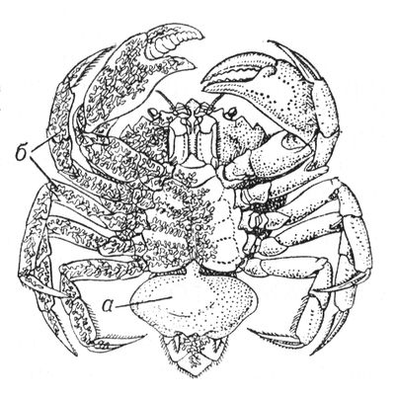
Общая дегенерация
Саккулина – корнеголовый рак (паразит краба). Имеет вид мешка, набитого половыми продуктами, и обладающая как бы корневой системой, пронизывающей тело хозяина.
а) – саккулина, прикреплённая к нижней стороне краба;
б) – её корневидные отростки внутри тела краба.

Slide 17
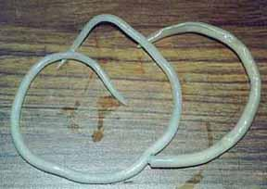
Пример дегенерации паразитов
С особенною силою дегенерация наблюдается у паразитов внутренностных, живущих в глубине органов или тканей другого животного и устраненных от всякого непосредственного влияния внешней среды.
В некоторых случаях дегенерация строения доходит до потери пищеварительного канала (ленточные глисты)
Аскариды.

Slide 18
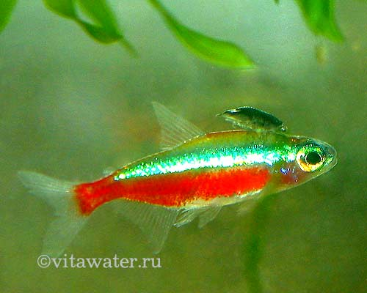
Дегенеративные
изменения организмов
Другое распространенное явление, влекущее за собой дегенеративные изменения организма, — это сидячий, прикреплённый образ жизни.
Ракообразные-паразиты изоподы Антарктики
Ракообразные паразиты рыб.

Slide 19
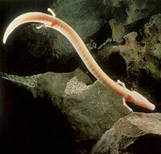
Примеры дегенерации
Нередко дегенерации подвергаются лишь отдельные органы. Жизнь в постоянной темноте сопровождается дегенерацией глаз у самых различных животных: подземные животные (крот), пещерные (протей), глубоководные.
Крот
Протей европейский

Slide 20
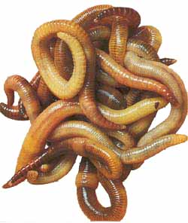
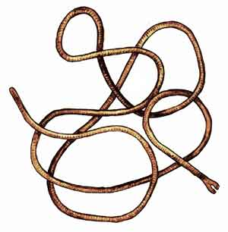
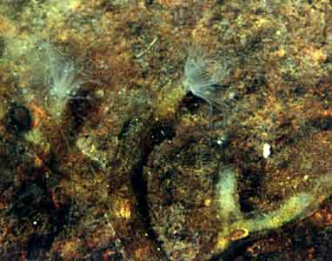
Общая дегенерация
Трубчатые черви.
Волосатик –
паразит насекомых
Мшанка ползучая

Slide 22
Главные направления эволюции органического мира
Эволюция идет по двум направлениям: биологический регресс (ведет к вымиранию вида) и биологический прогресс. Биологический прогресс протекает тремя путями:
Ароморфоз - возникновение в ходе эволюции признаков, которые существенно повышают уровень организации живых организмов.
Пример: Выход организмов из воды на сушу, живорождение, поддержание постоянства температуры тела у млекопитающих.
Идиоадаптация - это приспособления живого мира к окружающей среде.
Пример: Покровительственная окраска у животных .
Дегенерация – это резкое упрощение организации, связанное с исчезновением целых систем органов и функций.
Пример: подземные животные (крот), пещерные (протей), глубоководные организмы.

Slide 23
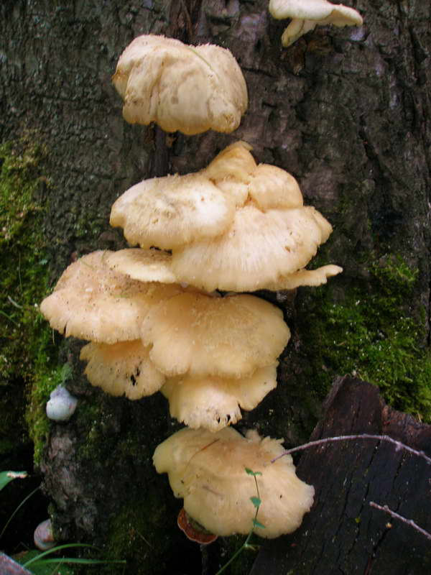
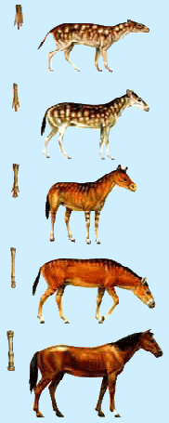
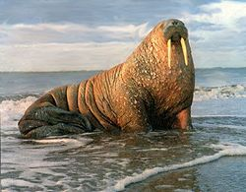
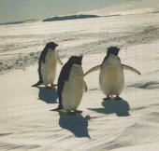
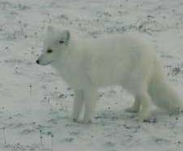
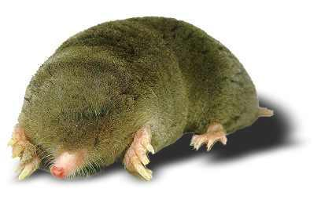
Закрепление: найдите соответствия
Ароморфоз, идиоадаптация, дегенерация
А)
Д)
В)
Б)
Е)
Г)

Slide 24
Характеристика биологического прогресса и
биологического регресса
Признаки | Биологический прогресс | Биологический регресс
Численность вида
Количество популяций
Соотношение рождаемости и смертности в популяциях.
Ареал вида.
Состояние надвидовых таксонов.

Slide 25
Домашнее задание
Заполнить таблицу: «Характеристика биологического прогресса и биологического регресса».
§ 52, стр.176 -180
учебник «Общая биология»
Д.К. Беляева.
Записи в тетради.

